Slide 1
Schůzka 3. 3. 2021
Oddílovka
Přítomni: Džin, Rohlík, Šotek, Myšpulín, Aladin, Cvrček, Hvězdář, Karas, Lodník, Lukáš, Miloš,

Slide 2
Rychlá palba
3 lodě 1 x2 – mohou se rohy dotýkat každý má jeden výstřel, vyhraje ten komu se žádná nepotopí
Např.
E
D
C
B
A
E
D
C
B
A
1 2 3 4 5
1 2 3 4 5

Slide 3
Venkovní aktivity a nejbližší akce
Pečení – 7. 3. 2021 !
Vodomilka – 6.-8.3.2021 ?? (NEBUDE ☹)
Hra v centru města (trvá do 03/2021)
Skautský kurýr (poslední kolo od 6. 3. 2021)
Otevření vodácké sezony – 04/2021 ??
SKARE - Máchovo jezero 30.4. – 3.5.2021 ??
Tábory 2021

Slide 4
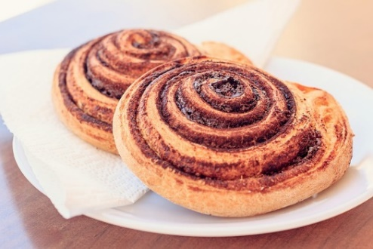
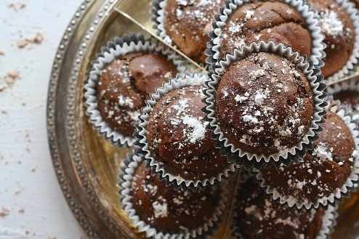
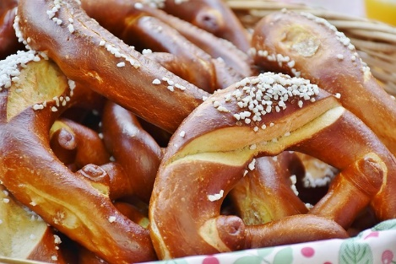
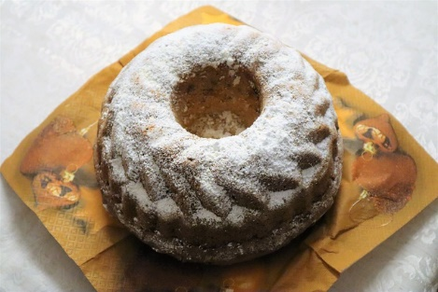
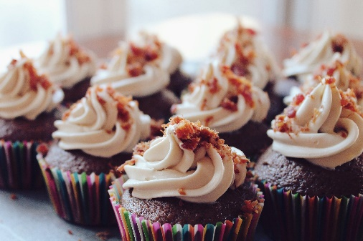
Skauti pečou
Vyhlašujeme akci: „Skauti pečou“
Cíl: napéct něco dobrého pro obsluhující personál zdravotnických zařízení.
Kdo: hlavně skauti/ky (není to o soutěži maminek a tatínků) – vyhrnout rukávy a jde se na těsto
Kdy: v neděli 7. 3. 2021
Kam: napečené pak dopravte v neděli do klubovny mezi 16 - 18hod (nejlépe v režimu vycházky do přírody), odvezeme buď rovnou v neděli, popřípadě v pondělí.
Jak: To nás zajímá, proto se u toho nechte vyfotit a dáme si to pak na nástěnku i do HŽMV.
Co: No něco dobrého sladkého i slaného

Slide 5
Hra v centru města
Kdo chce ještě hrát, informace zde: http://www.pristavsedmicka.cz/hra-v-centru-mesta/
Potřebný soubor pro hru je zde: http://www.pristavsedmicka.cz/wp-content/uploads/2014/01/Hra_Pce_20201118-3.pdf
V případě, že nebudete vědět jak řešit šifru, použijte https://strasidla.skauting.cz/wp-content/uploads/2020/01/Vzory_sifer.pdf strana 3.
Hra je stále aktivní a za její dokončení lze získat body

Slide 6

Skautský kurýr
Kdo chce ještě hrát, informace zde: http://www.pristavsedmicka.cz/skautsky-kuryr-hra/
Návod pro hru pro tisk je zde: http://www.pristavsedmicka.cz/wp-content/uploads/2014/01/Jak-na-tajnou-poštu-1.pdf
Poslední kolo hry začne od soboty 6. 3. 2021.
Zatím máme 4 úspěšné kurýry: Aladin, Hvězdář, Rohlík, Kulík

Slide 7
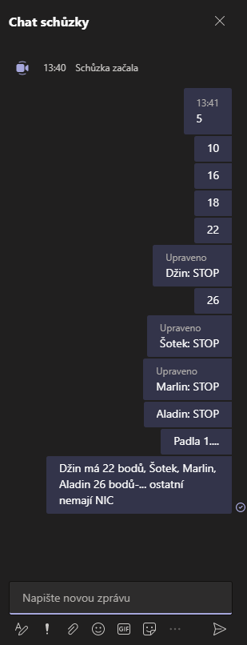

Risk je zisk – a někdy prd
Připravte si okno chatu zde v aplikaci
Budu házet kostkou.
Každému se budou přičítat body, které na kostce padnou (budu psát průběžně do chatu) Každý může přestat sbírat body, když napíše do chatu STOP
Pokud padne na kostce 1, každý kdo ještě nedal STOP nezíská nic, kdo dal STOP, započte se mu součet před jeho
STOPkou.
http://stara-skola.zolta.cz/hraci-kostka/index.html

Slide 8
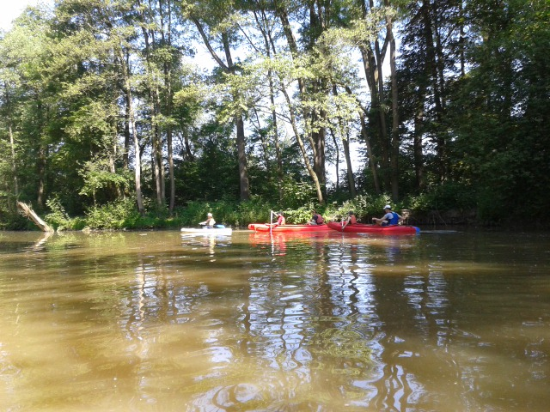
Otevření vody v dubnu?
Na otevření se chystáme a i bez ohledu na přísná opatření budeme chtít začít chodit na vodu po dvojicích na kánoích a v případě dalších uvolnění i na pramice.
Do té doby plňte Plavčíky !!
Nebo aspoň Nováčky, můžete i online.
Návod jak splnit Nováčka a Plavčíka I.
Informace pro lepší borce:
Plavčík II, Plavčík III a Lodník na našich stránkách:
http://www.pristavsedmicka.cz/vychova/

Slide 9
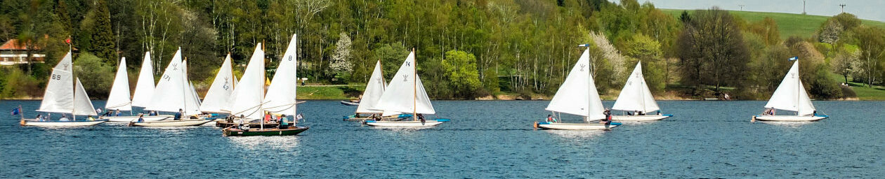
SKARE v květnu?
Jedna z mála doposud nezrušených akcí – zatím s tím počítáme a budeme na to i trénovat (doufejme ☺)
Máchovo jezero 30.4. – 3.5.2021
Více na: https://skare.skauting.cz/
Ale jinak bohužel řada akcí zrušena: NAVIGAMUS, Závody vlčat, Svojsíkův závod, Strašidla, … aj.

Slide 10
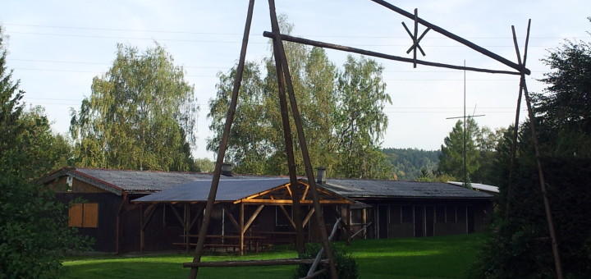
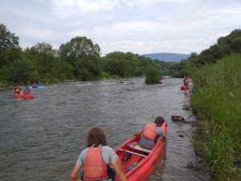
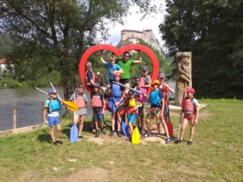
Tábory v létě?
Ano chceme!! A plánujeme !!
http://www.pristavsedmicka.cz/tabory-2021/
Tábor Seč 1. 7. – 10 7. 2021
Tábor na řece – kluci+holky: 24. –31. 7. 2021

Slide 11
Co je to za fešáka?

Slide 12
Poznáš aspoň někoho?

Slide 13
Kdo by mohl být ten chlapeček v červeném tričku?

Slide 14
Příští (online) schůzka bude asi 17. března, v neděli se postupně uvidíme u klubovny (doufám) !!!
Pochopitelně, pokud by nám povolili skautovat v klubovně, sejdeme se tam v nejbližším možném termínu.

